Slide 1
Геометрические фигуры в графике.
Шар имеет замкнутую сферическую поверхность, особенность строения которой заключается в том, что все ее конструктивные точки находятся на равном удалении от центра . Таким образом, поверхность шара рассматривается как форма, образованная вращением окружностей (образующих) вокруг оси (диаметра).

Slide 2
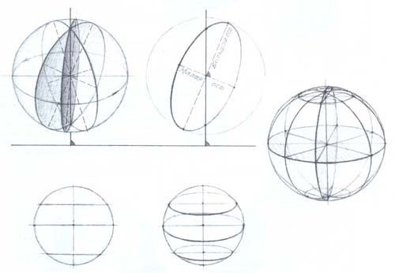
Линейно-конструктивное построение шара не представляет особой сложности, значительно сложнее выявить его форму светотенью. На рисунке наглядно показаны приемы и методы построения шара с двумя и более образующими, поэтому останавливаться на них нет необходимости.

Slide 3
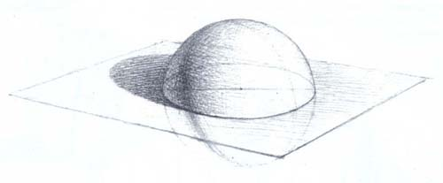

Slide 4
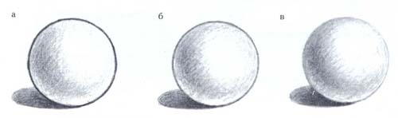
Сложность при передаче формы шара светотенью возникает в процессе выявления тональных отношений между его контуром и фоном, т.е. при создании иллюзии объемности. Контуры шара на видимом фоне должны быть нарисованы мягко и убедительно, чтобы края формы не вырывались из глубины пространства, а вызывали впечатление ее закругленности. В качестве примера приведены изображения формы шара . Все шары выполнены в тоне в равной степени, однако воспринимаются различно. У шаров ( а,б) чрезмерно усилены края формы, на рис. в - края формы умеренно подчинены ей.

Slide 5
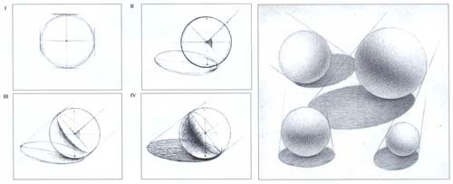

Slide 7
Практическая работа: построить и выполнить графическое изображение шара.

